Slide 1

Беседы о хореографии
3 класс
МКУ ДО «Верхнехавская ДШИ»,
Отделение Хореографическое искусство
Автор М.С. Заикина

Slide 2
Хореографическое искусство
Исполнительские виды искусства

Slide 3
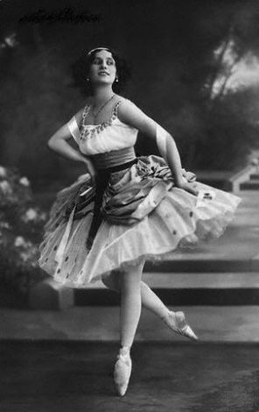
Хореография (гр. Choreia - пляска+ grapho - пишу) - вид искусства, материалом которого являются движения и позы человеческого тела.
Великая русская балерина – Анна Павлова

Slide 4
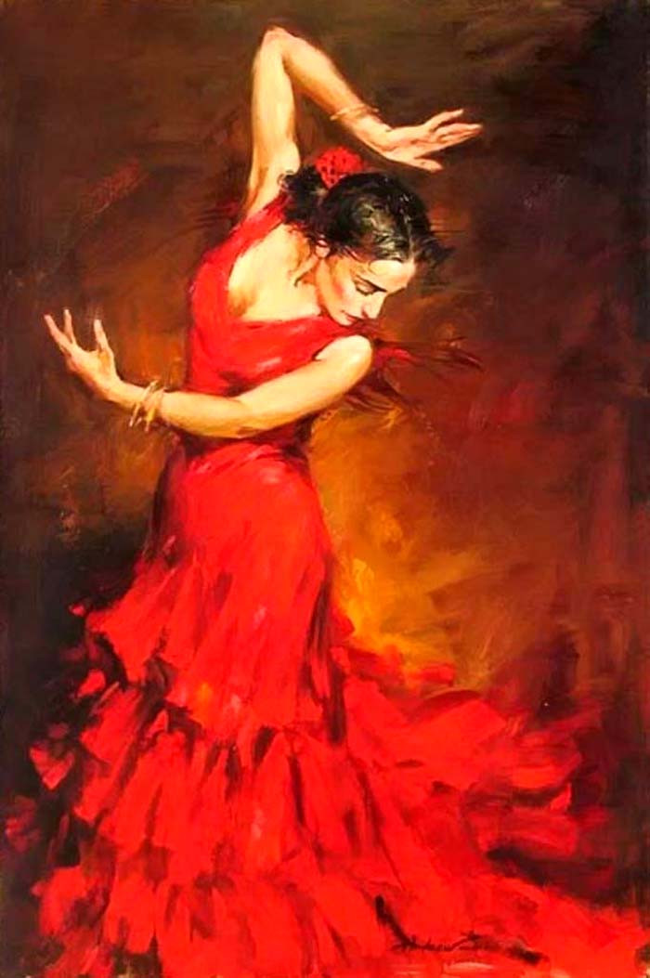
Танец взаимодействует с музыкой, вместе с ней образуя музыкально-хореографический образ.
В ряде случаев танец может исполняться без музыки - в сопровождении хлопков, выстукивание каблуками и т. п.

Slide 5
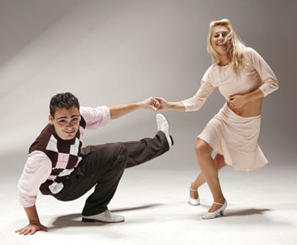
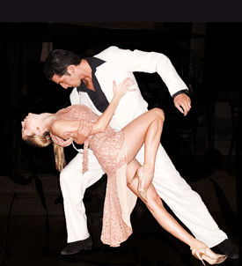
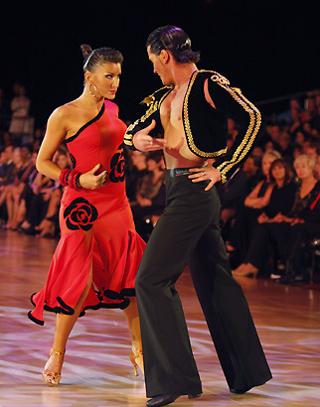
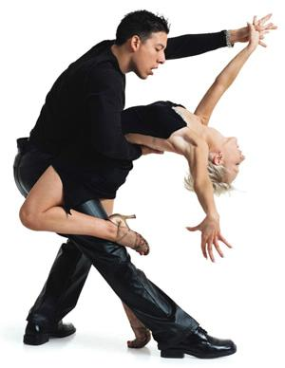
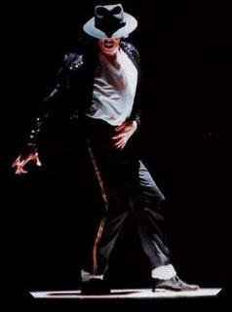
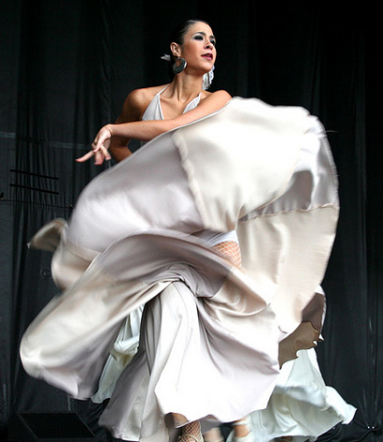
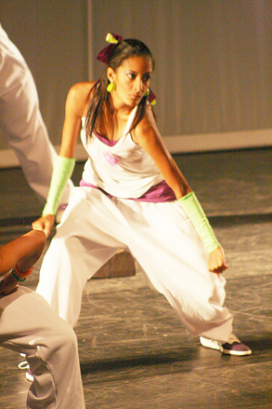
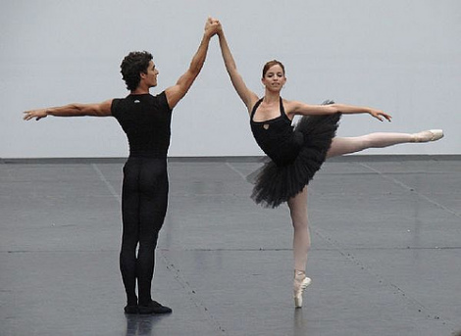
Основные выразительные средства танцевального искусства — гармоничные движения и позы, пластическая выразительность и мимика, динамика, темп и ритм движения, пространственный рисунок, композиция.

Slide 6
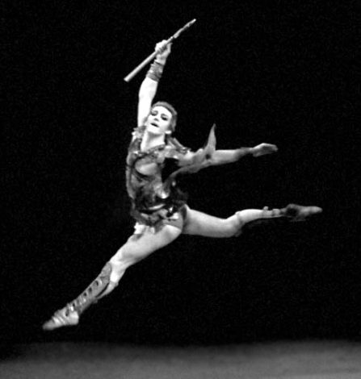
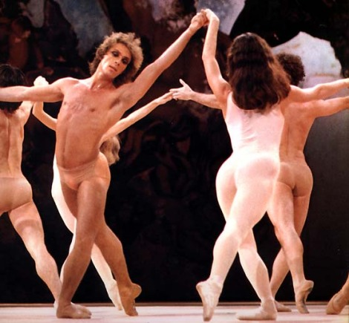
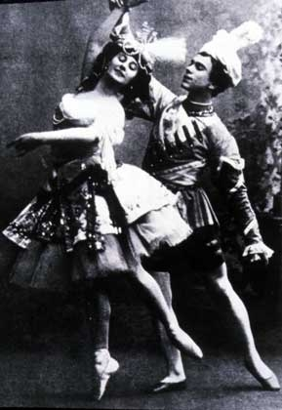
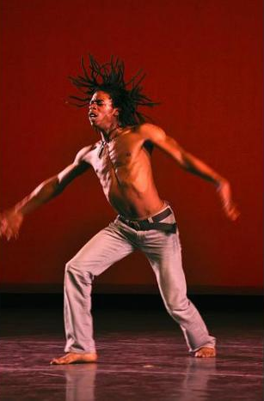
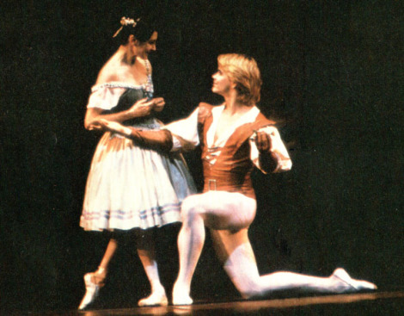
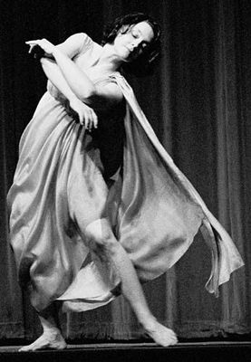
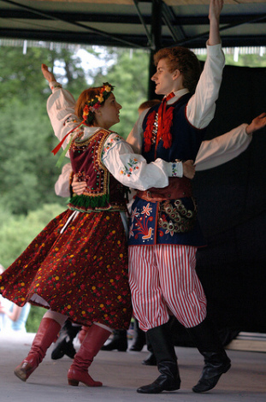
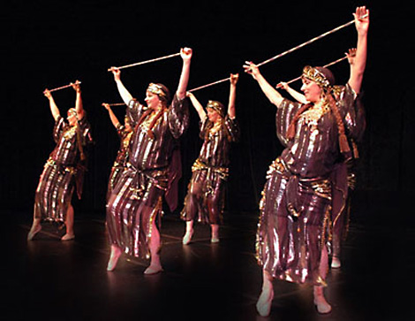
Огромную роль играют также костюм, театральный реквизит, выразительные средства драматургии (в балете), которые существенно обогащают и конкретизируют танец, придают ему особую силу воздействия.
Нижинский и Павлова
Айседора Дункан

Slide 7
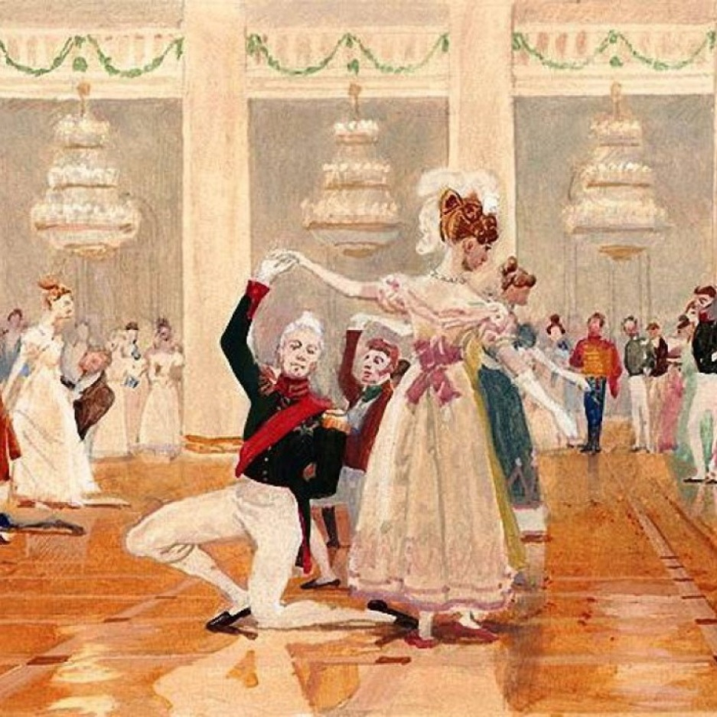
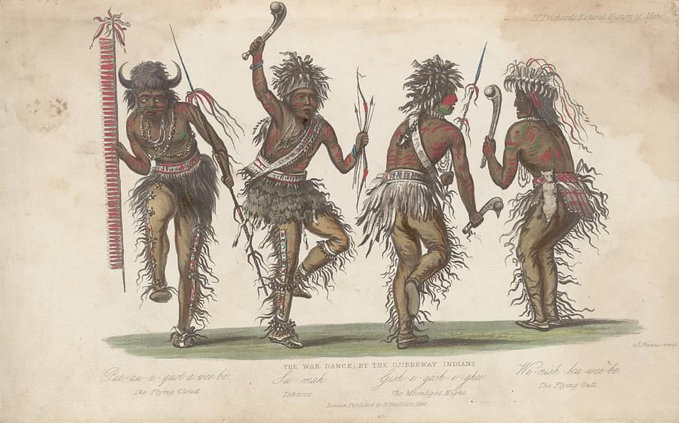
Но, пожалуй, любой танец
не мыслим без музыки

Slide 8
История возникновения
танцевального искусства
Истоки танца
имитация трудовых процессов
обряды
.
ритуальные торжества

Slide 9
Свои танцевальные традиции
Хореографический язы
Соотношение движений с музыкой
Пластическая выразительность
Национальные особенности

Slide 10
танец с давних пор стал выражением разнообразных душевных состояний человека (радостных и печальных, интимных, лирических и празднично-торжественных) и средством идейно-эмоционального воздействия.

Slide 11
Разновидности танца
народно-бытовые | профессиональные (церемониальные, театрализованные)
долгое время сохраняли связь с трудовыми процессами, языческими и бытовыми обрядами : танцевальные пантомимы в Др. Китае и Др. Индии, древнегреческие дионисийские игры, русские масленичные игры и др. | Постепенно отделяясь от прямой связи с трудом и бытовыми обрядами, танец приобретал значение искусства, воплощающего красоту тела, различные состояния человеческого духа и трансформировался в зрелище наподобие театрального.
сопровождали семейные, городские и общегосударственные праздники, каждое событие в жизни человека

Slide 12
ВИДЫ НАРОДНО-БЫТОВОГО ТАНЦА:
обрядовые пляски-игры | отображают трудовые процессы Например, нередко в то время земледельцы, стараясь вызвать нужный для посевов дождь, воссоздавали музыкально-пластические картины плывущих облаков, раскатов грома, льющихся потоков воды и т.п.
охотничьи пляски | Копировали движения и повадки зверей и птиц и исполняющиеся обычно до и после охоты. Они ставили перед собой ясную, простую задачу — магически воздействовать на результаты охоты, то есть задобрить божество, укрепить уверенность в самом себе и запугать преследуемое животное и, таким образом, одержать победу, добыть себе и племени пищу.

Slide 13
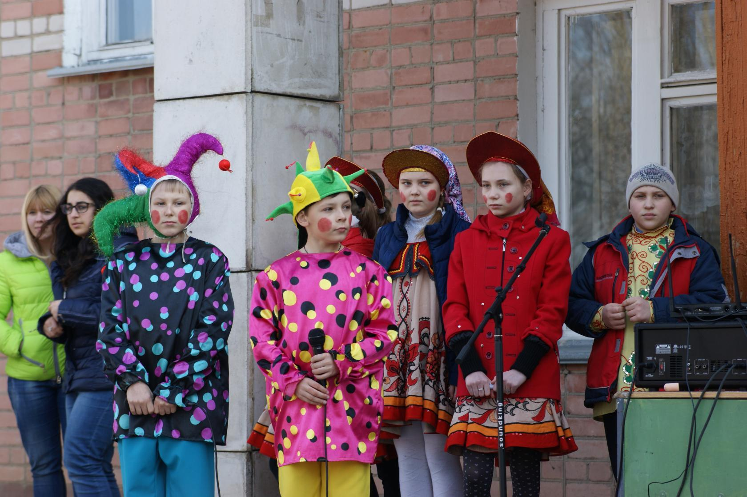
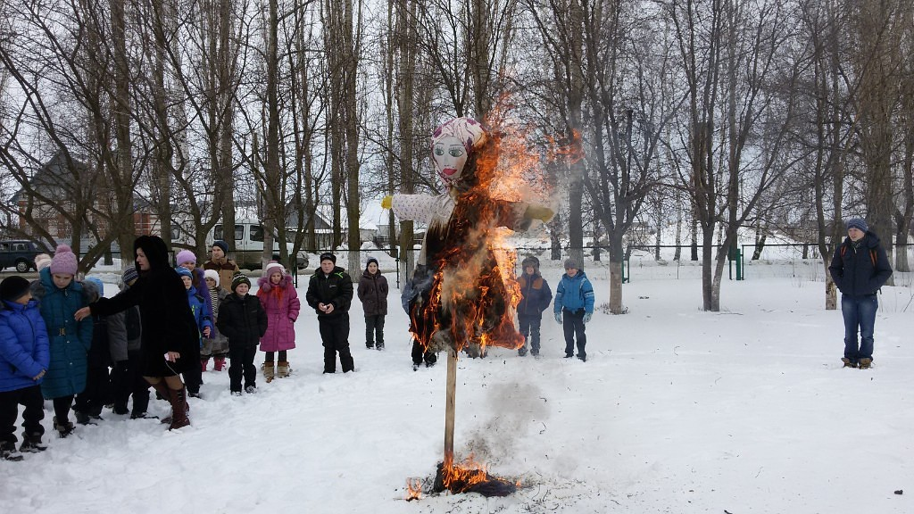
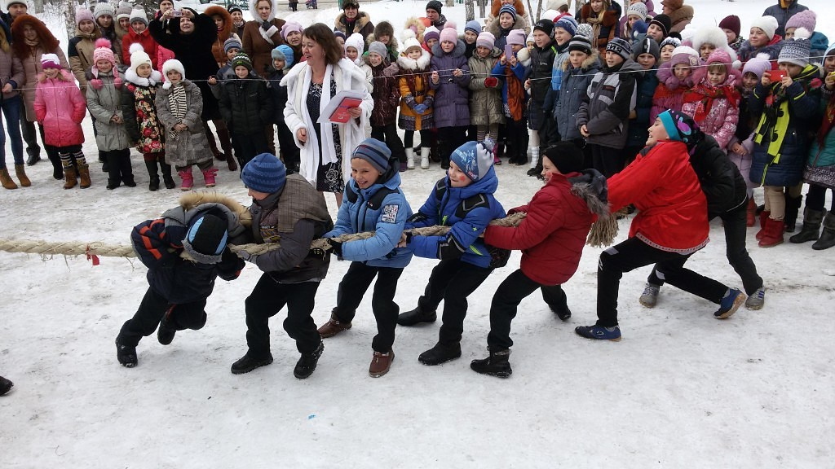
Масленица в Верхней Хаве

Slide 14
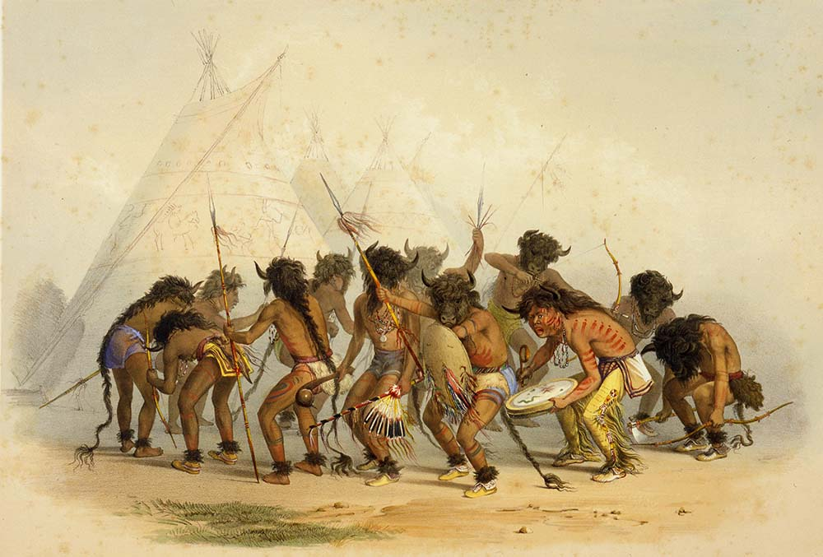
Пляска древних людей перед охотой

Slide 15
Военные пляски | Участие в них означало согласие идти в поход. В руках у танцующих были луки, стрелы, щиты, зажженные факелы, мечи, копья, дротики.
ритуальные, культовые пляски | Преклонение перед отвлеченными силами природы, обожествление животных, свойственные мировоззрению человека того времени, находили отражение и в плясовых движениях.
хоровод | —объединяющий в разных соотношениях музыку (песенную или инструментальную), танец и игровое действие. Культовые и бытовые хороводные танцы описывали форму круга — древнейшую совершенную форму, которая символизировала и солнечное божество, и круговорот природы, и смену поколений. Исполнение этого массового танца сопровождалось хоровой песней. Хореографический рисунок воспроизводился девушками и юношами, держащими друг друга за руки.

Slide 16
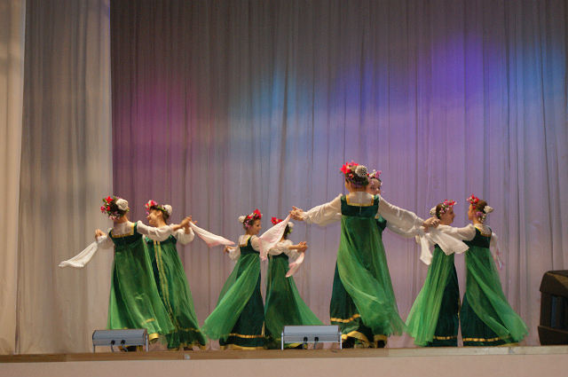
Танец «Хоровод»
Детский хореографический ансамбль «Селяночка»

Slide 17
Формы, виды и жанры хореографии
Балет - | высшая «театральная» форма хореографического искусства, в которой оно поднимается до уровня музыкально-сценического представления. В основе выразительных средств балета лежит сценический танец.
Танец – | форма хореографического искусства, в которой средством создания художественного образа являются движения и положения человеческого тела.
Классический танец | (Classical dance)– вид сценического танца, главное выразительное средство балетного искусства;
Дуэтно-классический танец | (др. наим. – поддержка)(Pas de deux) – вид сценического танца, построенный на основе классического т. и предполагающий танец двоих с использованием поддержек.

Slide 18
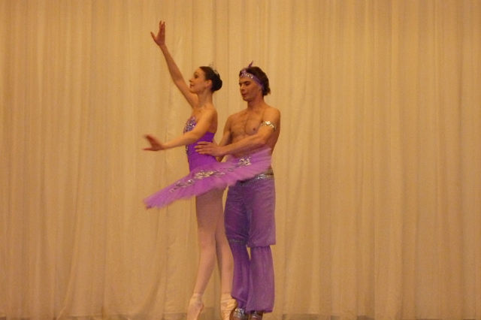
Балет

Slide 19
Характерный танец | др. наим. - народно-характерный, народно-сценический(Character dance)– вид сценического танца, предполагающий системный синтез элементов танцев различных народностей на основе классического танца.
Исторический танец | (др. наим. - историко-бытовой, салонный бальный) (Historical dance) – вид сценических танцев, представляющих собой переработку бальных, бытовых танцев различных эпох на основе классического танца.
Современный танец | (Contemporary Dance) – направление искусства танца, включающее танцевальные техники и стили XX–начала XXI вв., сформировавшиеся на основе американского и европейского танца Модерн и танца Постмодерн

Slide 20
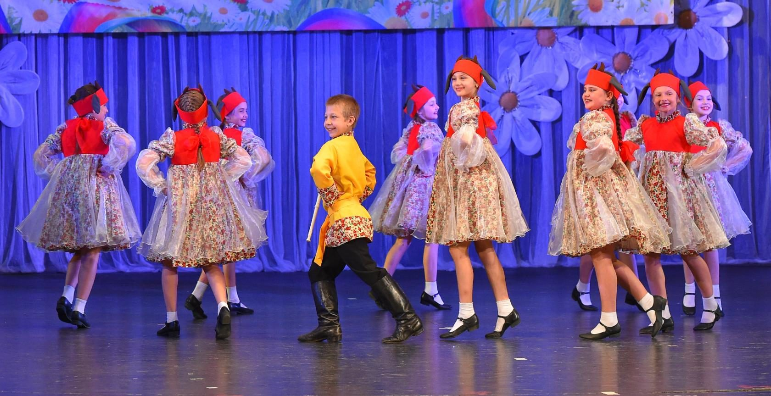
Народно-сценический танец
Детский хореографический ансамбль «Селяночка»

Slide 21
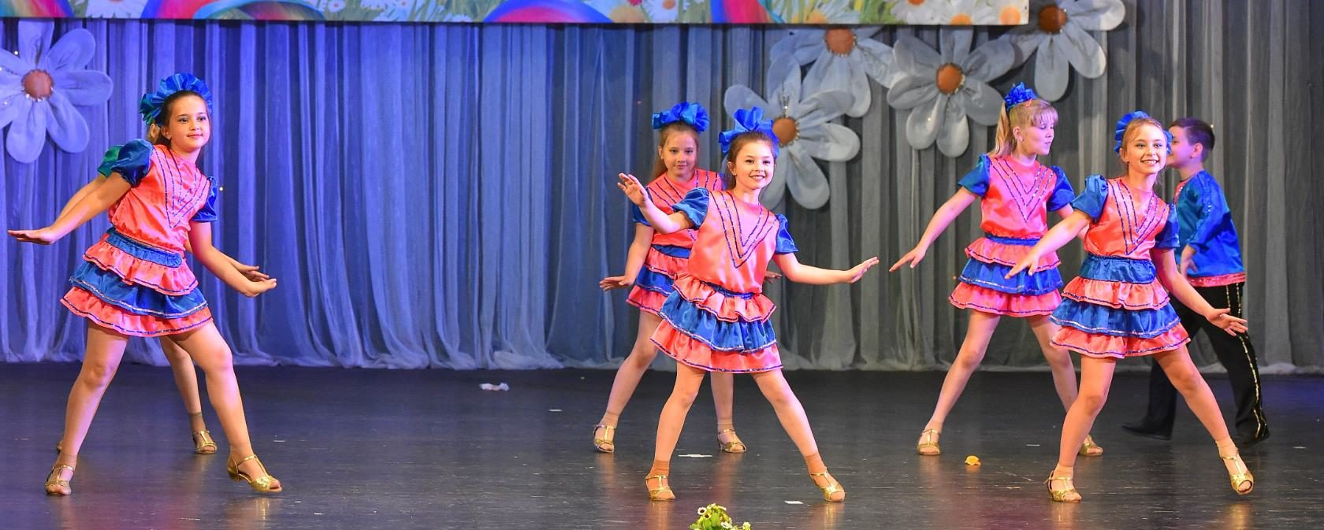
Современная хореография
Детский хореографический ансамбль «Селяночка»

Slide 22
Свободный пластический танец – | новый вид танца рождается на рубеже XIX-XX веков и благодаря, прежде всего, Айседоре Дункан.
Танец Постмодерн | (Postmodern Dance) – направление искусства танца, развивавшееся в США и Европе в 1960-1970-е гг.
Контактная импровизация | (Contact Improvisation, CI) – техника современного танца, распространившаяся в США и Европе в конце XX века, основой которой является физический контакт(контактные методы) Такими контактными методами импровизации являются передача веса, встречный баланс, вращение, падение, задержание, подъём и т.п.

Slide 23
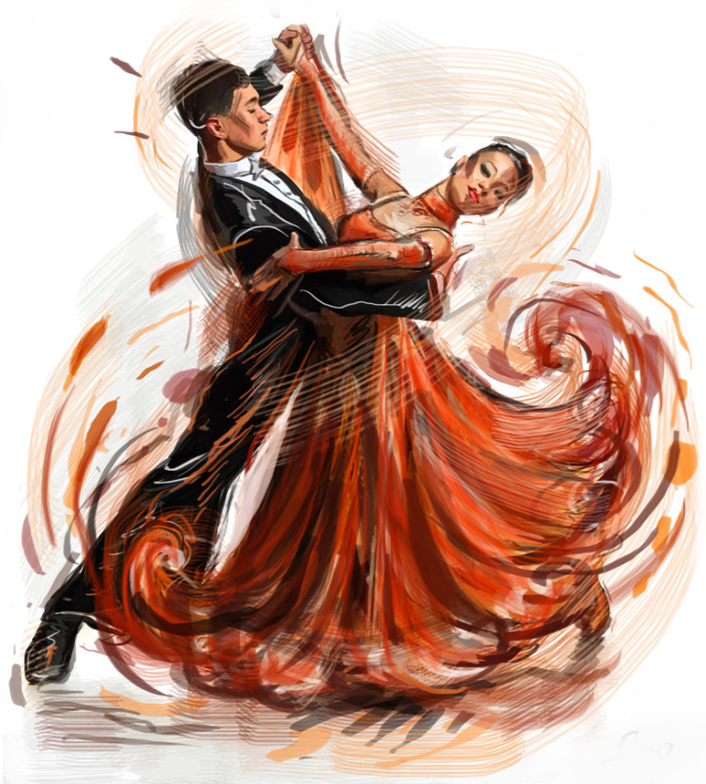
Иные виды танцевального искусства.
Степ
Бальный танец
Спортивный бальный танец
Народный ( фольклорный) танец
Социальный танец
Эстрадный танец
Джазовый танец
Этнохореография

Slide 24
Спасибо за внимание!

